Slide 1
Popular Movie Report

Slide 2
Types of backgrounds
1
Overview
2
Movie
3
Genre
4
Tag

Slide 3
Overview

Slide 4
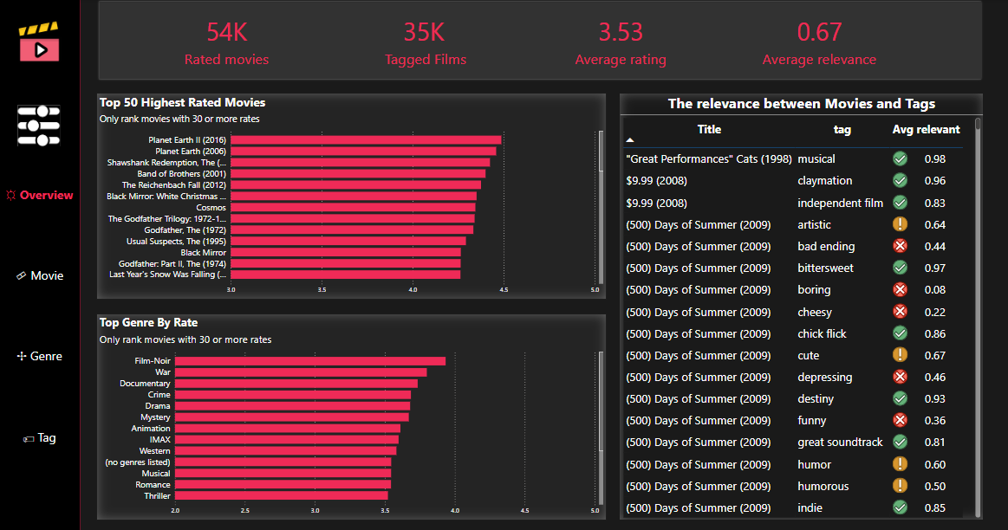

Slide 5
Movie

Slide 6
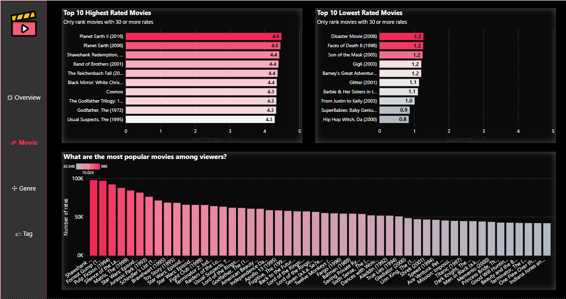

Slide 7
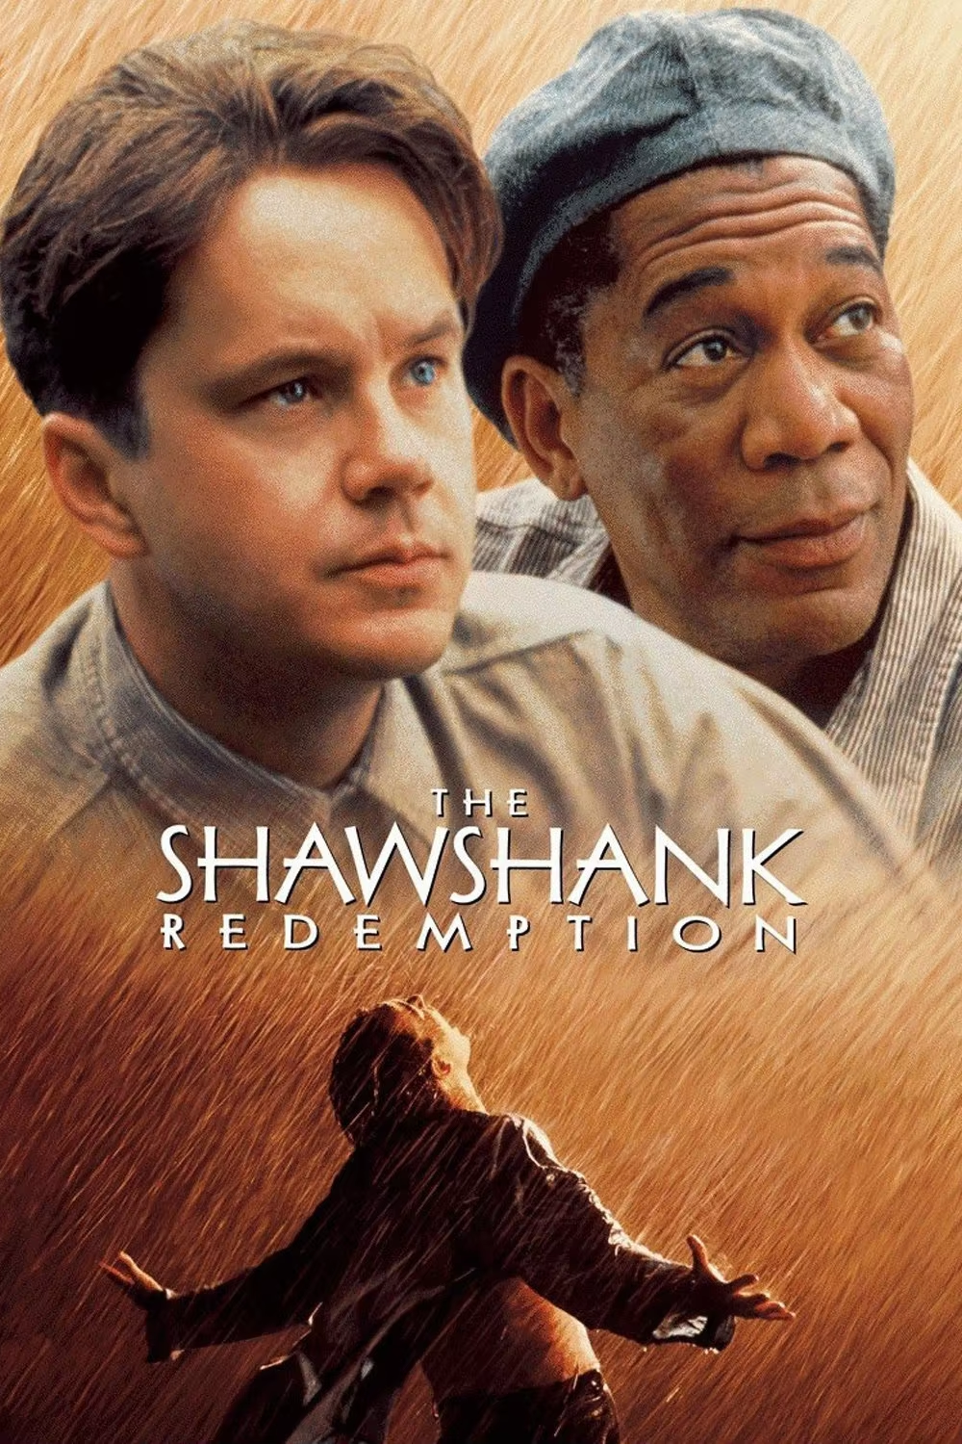
Shawshank Redemption (1994)
Sản xuất năm: 1994
Đạo diễn: Frank Darabont
Diễn viên: Tim Robbins, Morgan Freeman, Bob Gunton
MDb: 9.3/10
Rotten Tomatoes: 91% (Tomatometer), 98% (Audience Score)
Giải thưởng:
Được đề cử cho 7 giải Oscar
Giành giải Grammy cho Nhạc phim xuất sắc nhất (Thomas Newman).

Slide 8
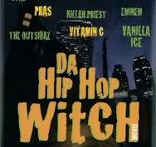
Da, Hip hop Witch (2000)
Sản xuất năm: 2000
Thể loại: Kinh dị, hài hước
Đạo diễn: Resteghini
Diễn viên chính: Eminem, Vanilla Ice, Ja Rule,...

Slide 9
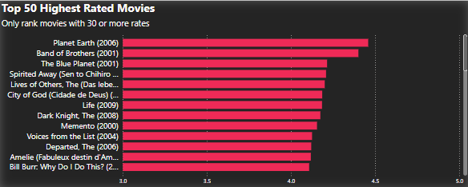

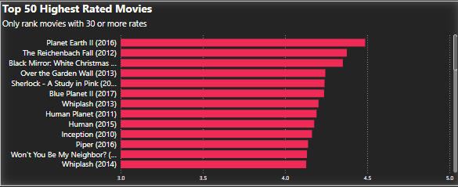
2000s:
2010s:
Planet Earth

Slide 10
Sản xuất bởi: BBC
Người kể: David Attenborough
Thể loại: Tài liệu, Thiên nhiên
Sản xuất năm: 2006
Planet Earth

Slide 11
Genre

Slide 12
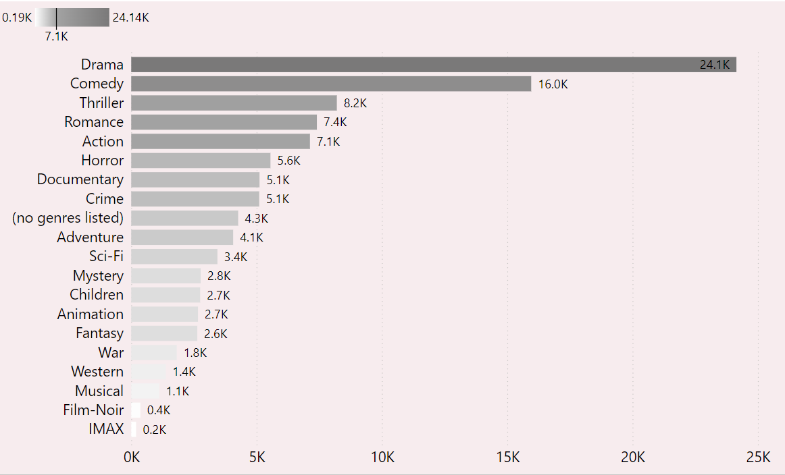

Slide 13
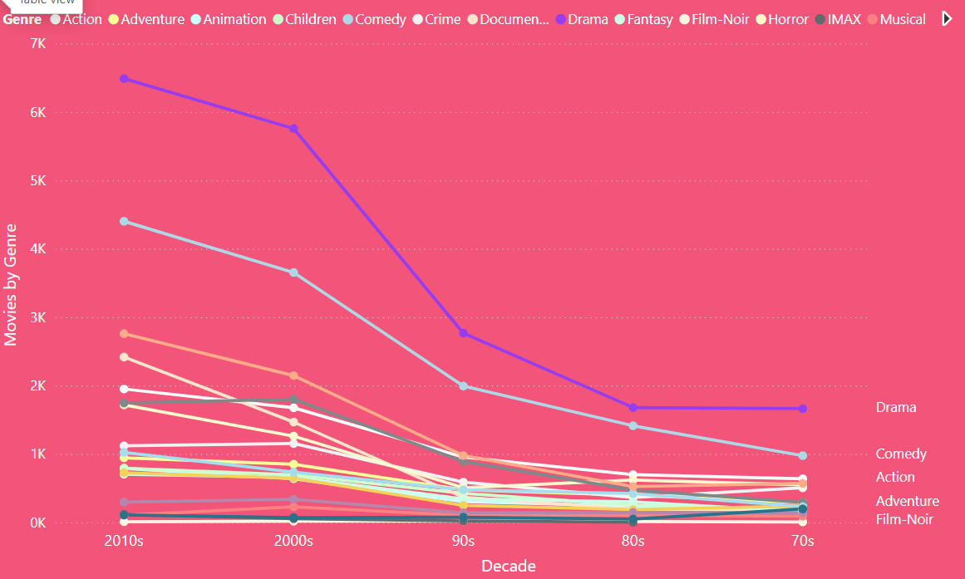

Slide 14
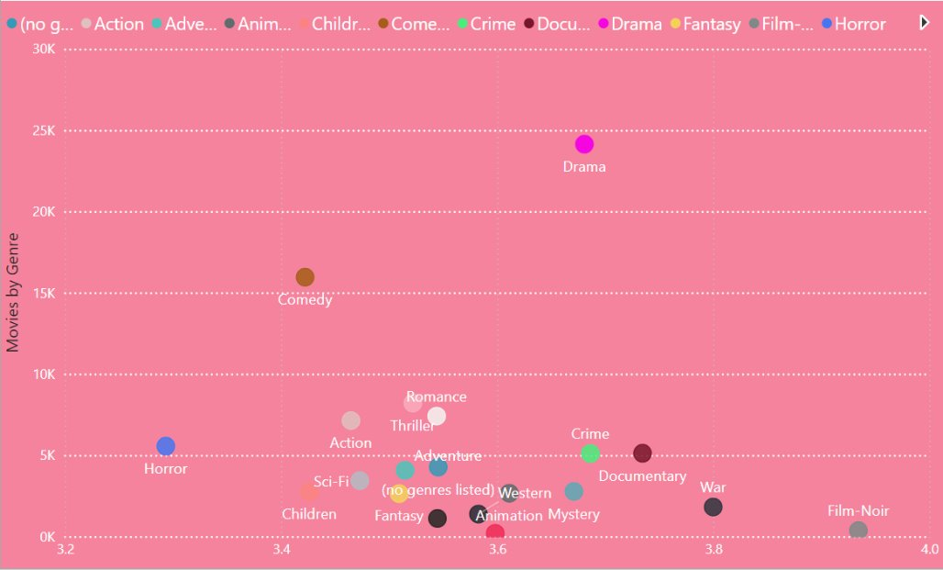

Slide 15
Tag

Slide 16
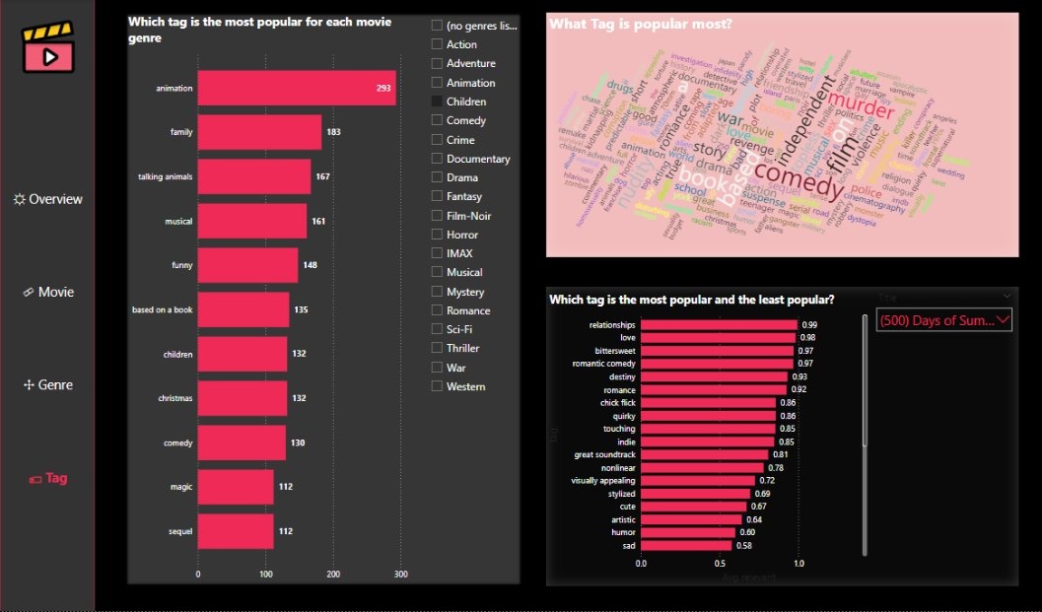

Slide 17
The End

